Slide 1








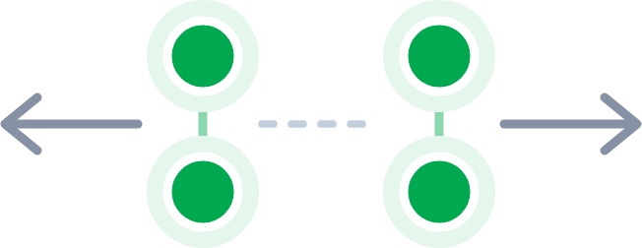
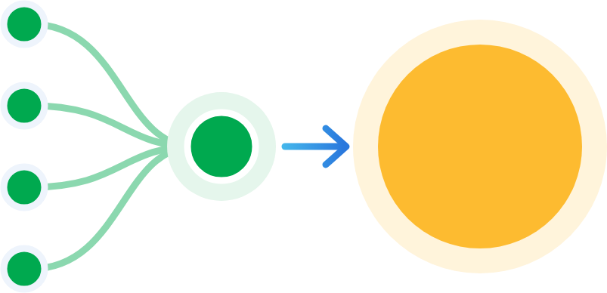





01
PT 주제 1 · 가장 중요하게 생각하는 가치와 실천 경험
제가 가장 중요하게 생각하는 가치는
공동의 목표를 공유하며 함께 성과를 만드는 협업입니다
PROJECT
학생 BIM 경진대회
4인 팀 · 팀장
‘유닛 모듈러 기반 사용자 맞춤형 리모델링 방법’
리모델링 규모 입력
유닛 모듈러 배치
모듈 수 · 자재 물량 자동 산출
사용자가 원하는 리모델링 규모에 따라 유닛 모듈러를 배치하고,
필요한 모듈 수와 자재 물량을 자동으로 산출하는 BIM 기반 리모델링 방법 제안
결과물
유닛 모듈러 기반 사용자 맞춤형 리모델링 앱 개발 아이디어 시연 영상
01
CONFLICT
02
ALIGN
03
ONE TEAM
04
RESULT
주제 선정 의견 충돌
의견 조율 · 주제 확정
강점 기반 역할 분담 · 지속적인 공유
프로젝트 완성 · 장려상 수상
팀장
나
팀원 A
경청
프로젝트 총괄
유닛 모듈러 설계
판단
Dynamo
기반 자동화 알고리즘 개발
배치계획
장려상
수상작 분석
기준
참신성
구현 가능성
이틀마다 진행상황 공유 · 피드백
교수님 조언
팀원 B
팀원 C
마감 3주 전까지
Revit
기반 BIM 모델링
리모델링 적용 시나리오 구성
남은 3주 내 시연 영상 완성
주제 미확정
주제 합의
데이터 구축
시연 영상 제작
학생 BIM 경진대회 장려상
KEY MESSAGE
서로 다른 사람을 하나의 공동 목표로 연결합니다
2026년 하반기 신입사원 공개채용
01 / 03

Slide 2
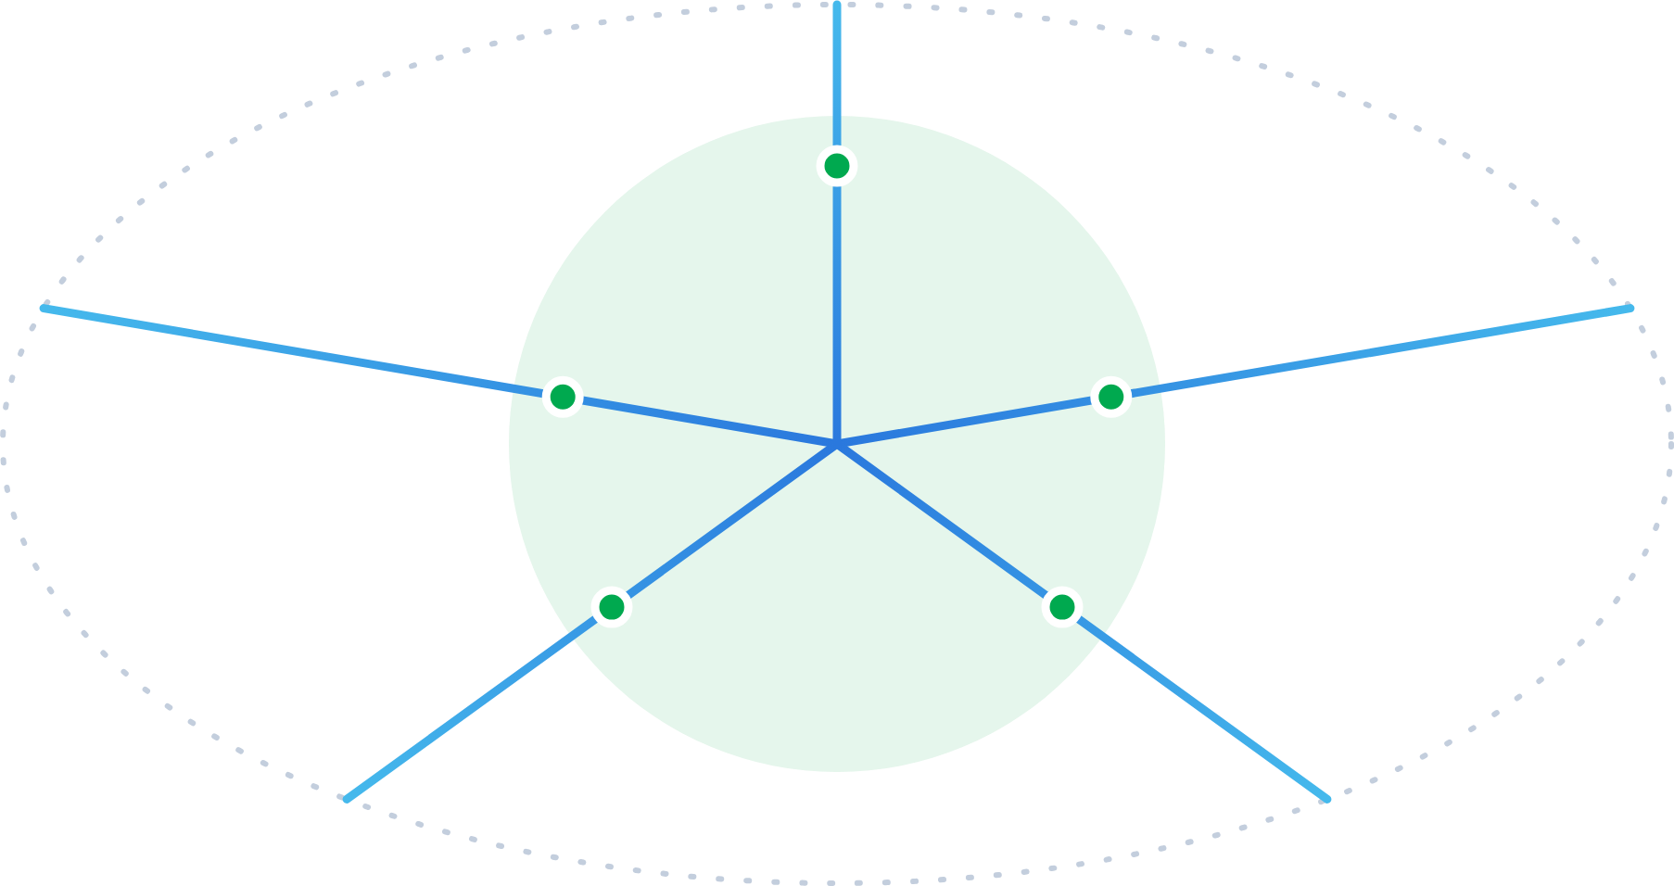
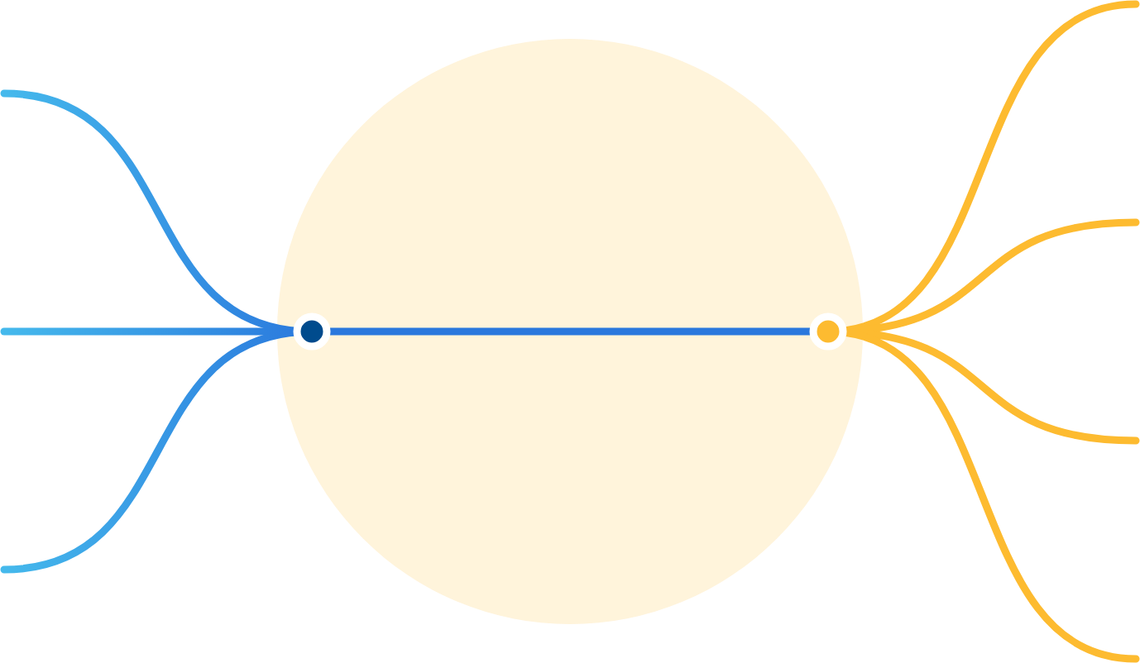




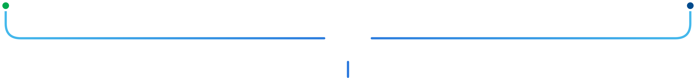


02
PT 주제 2 · 가치체계 키워드 ‘우리의 기술’
현대엔지니어링 가치체계 키워드 중
저는 ‘우리의 기술’을 이렇게 이해했습니다
가치체계 정체성
“공간과 에너지를 잇는 길 위에서, 우리의 기술로 더 나은 삶을 만듭니다”
우리
사람과 전문성의 연결
PEOPLE
기술
현장 문제 해결에 활용
TECHNOLOGY
설계
공정
AI
협력업체
하나의 목표
시공
품질
프로젝트
BIM
현장의
완수
문제
안전
데이터
안전
품질
생산성
‘우리’의 ‘기술’
사람과 전문성을 하나의 목표로, 기술을 현장의 가치로 연결하는 것
2026년 하반기 신입사원 공개채용
02 / 03

Slide 3
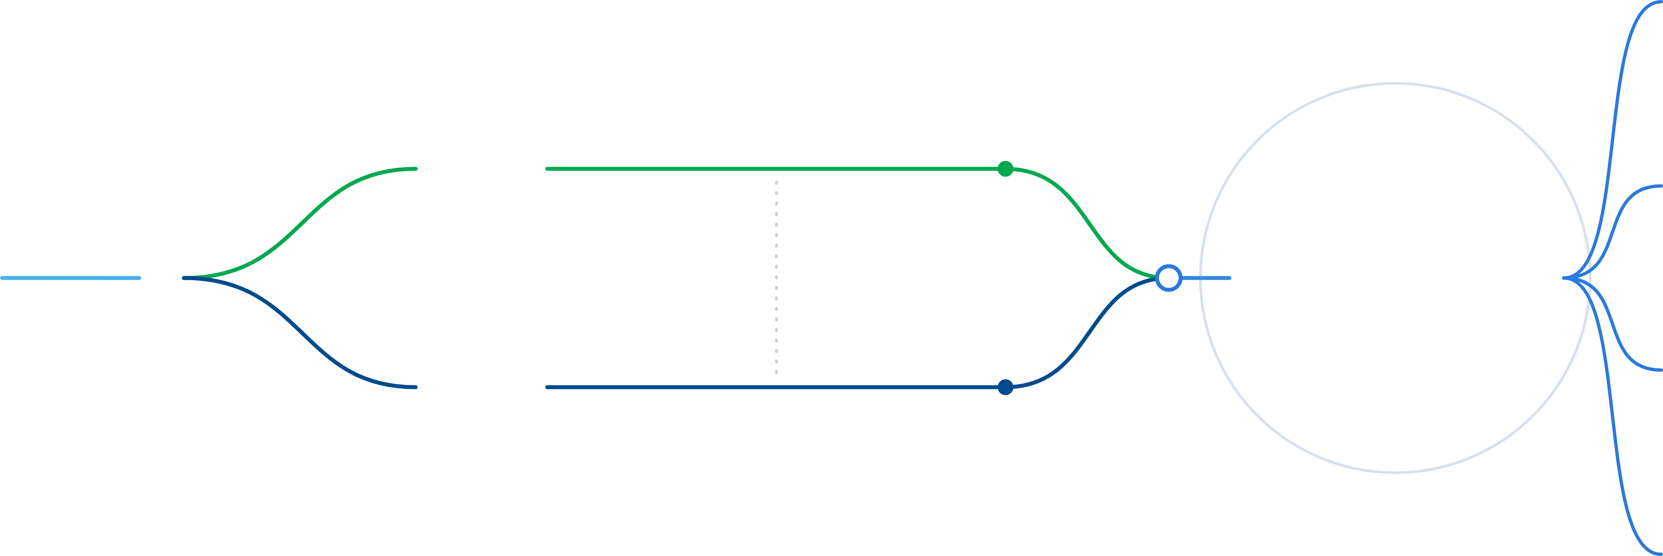









03
PT 주제 2 · 입사 후 실천
입사 후
기술을 실질적인 현장 개선으로 연결하는 공사관리자가 되겠습니다
STEP 01
FIELD
STEP 02
PEOPLE
STEP 04
IMPROVE
현장을 이해한다
사람을 연결한다
현장의 변화를 만든다
유관부서 · 협력업체 · 공종
공정 개선
목표 · 진행상황 공유
01
협업
사람
품질 개선
현장
변화
문제 발견
안전 개선
기술
02
우리의 기술
공정 · 품질 · 안전
STEP 03
TECH
문제 해결
시공관리 기본기
기술을 연결한다
생산성 개선
BIM 간섭 · 시공성 사전 검토
AI 반복업무 효율화
KEY MESSAGE
사람 · 전문성 · 기술을 연결해 현장의 변화를 만들겠습니다
2026년 하반기 신입사원 공개채용
03 / 03

